Slide 1
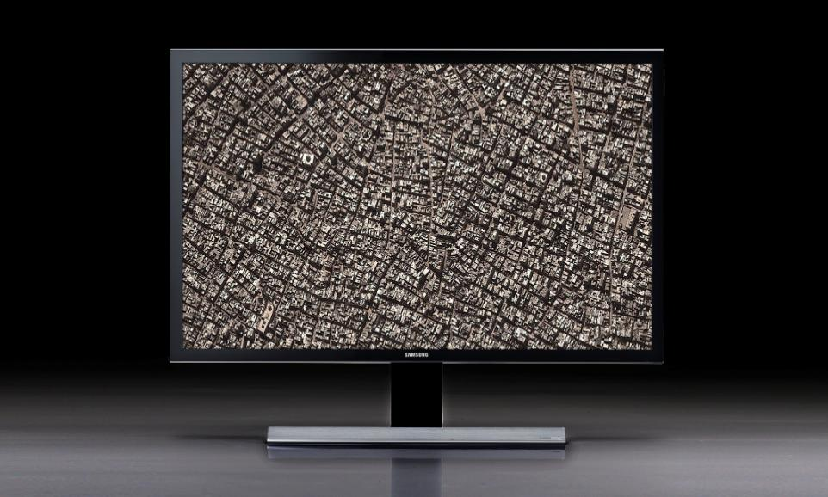
Мониторы Samsung 2014

Slide 2
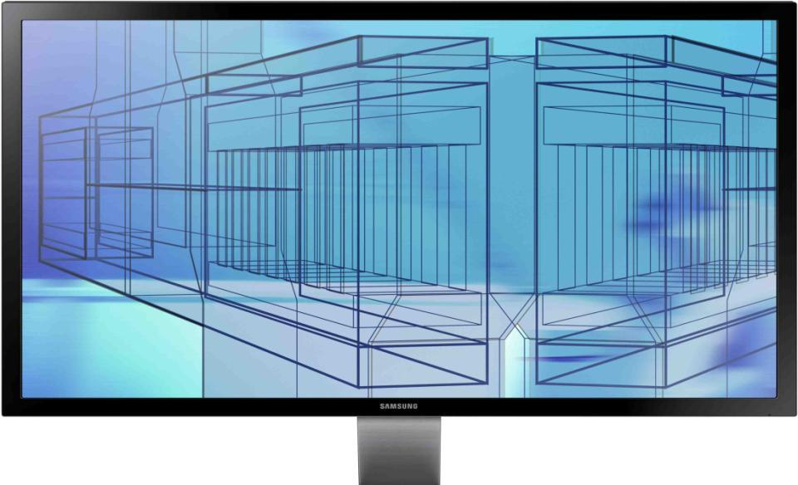
Cтратегические направления 2014
Новый этап развития мониторов
Разрешение экрана
Увеличение доли Full HD моделей
Модели со сверхвысоким разрешением
Функция Magic Upscale (UHD upscale)
Качество изображения
Увеличение числа моделей на ЖК-матрицах с широкими углами обзора
Поддержка 1 млрд цветов
Модели с возможностью цветовой калибровки
Новый Дизайн
Ультратонкая рамка экрана.
Обновленный TOC дизайн
Эргономичная подставка: (регулировка высоты экрана, портретный режим)

Slide 3
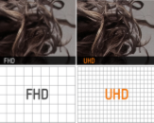
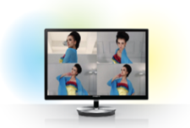
Разрешение экрана
UHD: 3840 x 2160
Разрешение UHD (3840 х 2160) – новый рубеж увеличения детализации изображения настольных мониторов
1,080
2,160
1,920
3,840
(UHD) – это эквивалентно 4 экранам с разрешением FullHD (1920x1080)
Full HD: 1920 x 1080
WQHD: 2560 x 1440
720 HD Ready Монитор
2560х1440
720
720
(WQHD) – это эквивалентно 4 экранам с разрешением 720 HD Ready

Slide 4
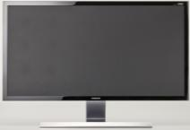
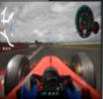
Качество изображения
Поддержка 1 Млрд цветов
Широкие углы обзора 178/178
TN панель
[ 16.7 Mлн цветов ]
[ 1 Млрд цветов]
Функция Magic Upscale
Сглаживание текстур изображений малого разрешения
Режим Game Mode
Оптимизация цветовых настроек изображения
Off
ON

Slide 5
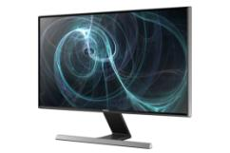
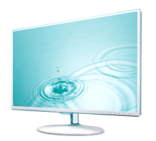
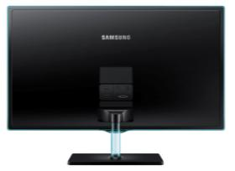
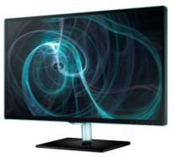
Новый дизайн
Тонкие и изящные линии корпуса, отделка с использованием новых материалов, TOC рамки экрана, черный и белый варианты корпуса, металлические детали корпуса.
Тонкий дисплей
Цветовые вариации корпуса
Металлические детали корпуса
Ультратонкая рамка экрана
Обновленный TOC дизайн

Slide 6
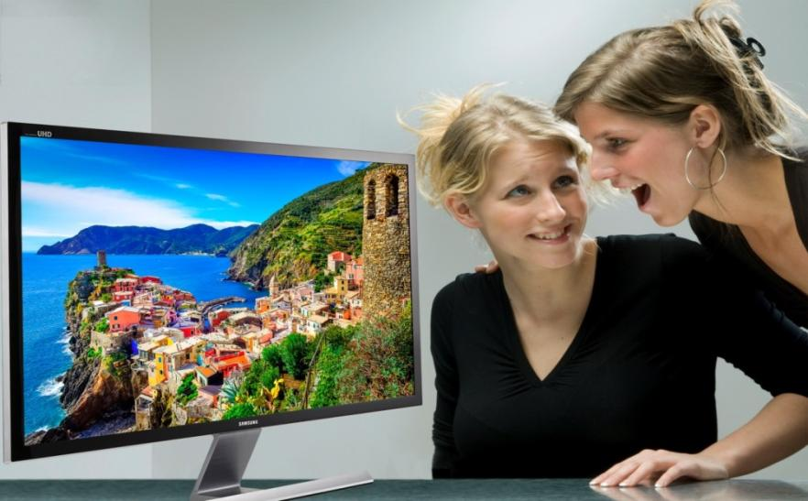
Модельный ряд 2014

Slide 7
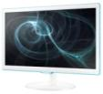
Модельный ряд мониторов Samsung (B2C)
2013
2014
SB970/971
UD970
JUL
Разрешение экрана: 3840x2160 (UHD)
Цветовой охват AdobeRGB 100%, sRGB 100%
Заводская калибровка + аппаратная калибровка
31.5
UD590
MAR
Разрешение экрана: 3840x2160 (UHD)
Время отклика: 1 мс
Функции: PIP/PBP
28
SD590
APR
Ультратонкая рамка экрана
Широкие углы обзора (178/178)
Режим Game Mode
23.6
27
SС570
Широкие углы обзора (178/178)
Функция Magic Upscale
23
SD391
JUN
Дизайн TOC. Белый
Широкие углы обзора (178/178)
Режим Game Mode
23.6
APR
Дизайн TOC. Черный.
Широкие углы обзора (178/178)
Режим Game Mode
21.5
SC350
SD390
23.6
27
APR
Черный глянцевый корпус
Функция Magic Upscale
Режим Game Mode
18.5
19.5
21.5
SC300
SD300
23.6
24
Notes:
7

Slide 8
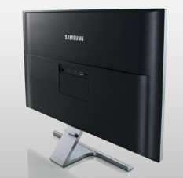
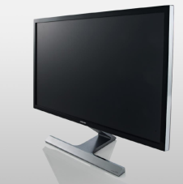
UHD-монитор (UD590)
Диагональ 28”, UHD разрешение экрана 3840х2160
Время отклика: 1 мс
Яркость 370 кд. /кв. м
Функция Картинка в Картинке (PIP 2.0)
Функция Picture by Picture (PBP)
Функция UHD Upscale
Режим Game Mode
HDMI х 2 порта, Display Port x 1 порт*
Элементы подставки, стилизованные под металл
Стремительные и четкие линии
* частота кадровой развёртки при разрешении 3840х2160 составляет 60 Гц в случае подключения по интерфейсу DР и 30 Гц — по интерфейсу HDMI
Notes:
8

Slide 9
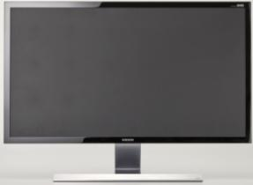
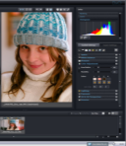
UHD-монитор (UD590)
Функция Picture by Picture: подключение двух ПК к одному монитору
1920 x 2160
1920 x 2160
Одновременное отображение сигналов от двух ПК на одном экране
Контент с каждого ПК воспроизводится без потери качества

Slide 10
UHD-монитор (UD590)
Функция Картинка в Картинке (PIP 2.0) в Full HD
Картинка в Картинке
Samsung PIP 2.0
В окне изображение с уменьшенным разрешением
Сохраняется оригинальное разрешение картинки вплоть до Full HD
Поддержка видеорежимов для картинки в окне: 480P / 720P / 1080P
Возможность настройки разрешения для картинки в окне и позиции окна на основном экране

Slide 11
UHD-монитор (UD590)
Любой контент в разрешении UHD!
<Изображение малого разрешения>
<Разрешение UHD>
Как работает UHD Upscale
Проверка:
Определение разрешения
Анализ типа сцены
Подбор наилучшего алгоритма
Улучшение:
Понижение шумов
Повышение резкости
Масштабирование:
Конвертация разрешения до уровня UHD
Функция UHD Upscale позволяет конвертировать сигнал с любым разрешением под экран UHD (3840 x 2160)

Slide 12
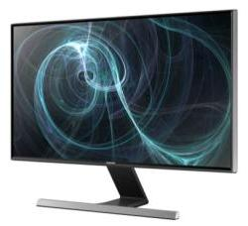
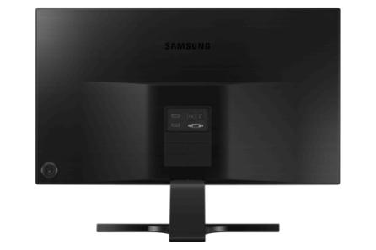
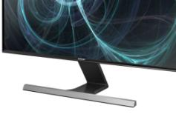
Серия 5 (SD590)
Ультратонкая рамка экрана, стильный дизайн
Широкие углы обзора (178/178)
D-Sub (VGA) x 1 порт, HDMI x 2 порта
Функция Magic Upscale
Режим Game Mode
Ультратонкая рамка
экрана
Интерфейсы
D-Sub(VGA), HDMI x 2
Элементы подставки,
стилизованные под металл
Джойстик управления
на задней панели
Notes:
12

Slide 13
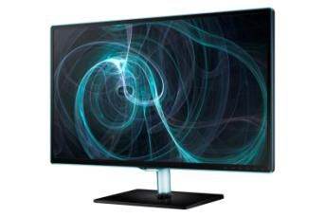
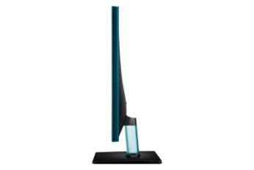
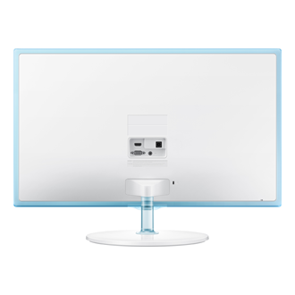
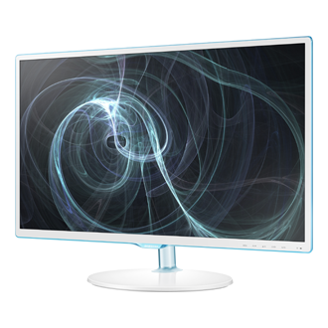
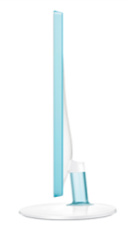
Серия 3 (SD390/391)
Дизайн Touch of Color (TOC)
Цветовые вариации корпуса: черный / белый
Широкие углы обзора 178/178*
D-Sub (VGA) x 1 порт, HDMI x 1 порт
Функция Magic Upscale
Режим Game Mode
Обновленный TOC дизайн
Модификация с белым цветом корпуса (SD391)
Прозрачный пластик подставки
Notes:
13

Slide 14
Сегментация модельного ряда B2B мониторов Samsung 2014
Cерия 8
Высокое разрешение экрана: 2560 х 1440
ЖК-матрица с широкими углами
обзора (178°/178°)
Эргономичная подставка с регулировкой высоты, наклона экрана, вращения в плоскости стола и портретного режима
Сертификат TCO
Премиум
Серия 6
Разрешение экрана: Full HD
ЖК-матрица с широкими углами
обзора (178°/178°)
Время отклика 5 мс
Эргономичная подставка с регулировкой высоты, наклона экрана, вращения в плоскости стола и портретного режима
Сертификат TCO
Качество изображения
Дополнительные функции
Серия 4
Эргономичная подставка с регулировкой высоты, наклона экрана, вращения в плоскости стола и портретного режима
Сертификат TCO
Базовые модели
Серия 2
Простая подставка
Сертификат TCO

Slide 15
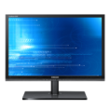
Модельный ряд мониторов Samsung (B2B)
2013
2014
JUN
Разрешение 2560 x 1440
Функции PIP/PBP
Эргономичная подставка с регулировкой высоты
SD850
27
32
SA850
Широкие углы обзора 178°/178°
Эргономичная подставка с регулировкой высоты
Датчик освещения и присутствия
24w
SC650
Широкие углы обзора 178°/178°
Эргономичная подставка с регулировкой высоты
USB концентратор
23
23.6
24w
27
SC450
Эргономичная подставка с регулировкой высоты
21.5
SC200
Простая подставка, регулировка наклона экрана
18.5
19n
19w
21.5
22w
23
Notes:
15

Slide 16
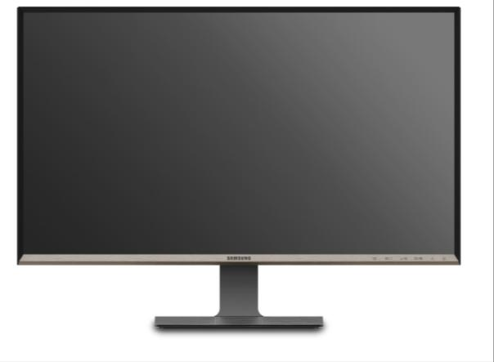
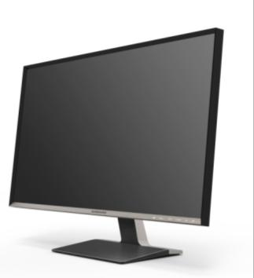
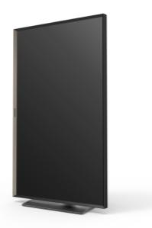
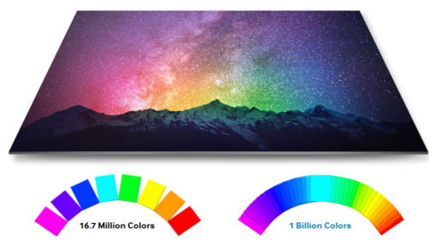
Серия 8 (SD850)
Диагональ экрана: 27” и 32”
Разрешение WQHD (2560 x 1440)
Широкие углы обзора (178/178)
Более 1 млрд. Цветов
DVI-DL x1, DP x1, HDMI x1
Функция Картинка в Картинке (PIP 2.0)
Функция Picture by Picture (PBP)
Концентратор USB 3.0 (4 порта)
Эргономичная подставка с регулировкой высоты, наклона экрана, вращения в плоскости стола и портретного режима
Портретный режим
Тонкая рамка
экрана

Slide 17
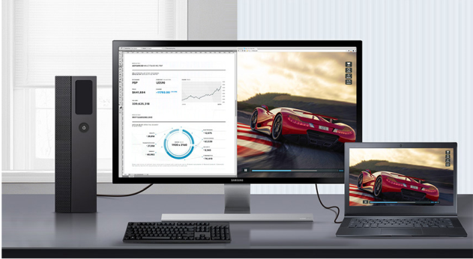
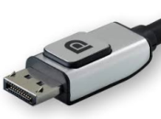
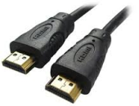
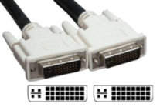
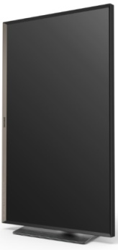
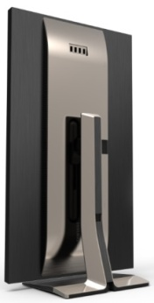
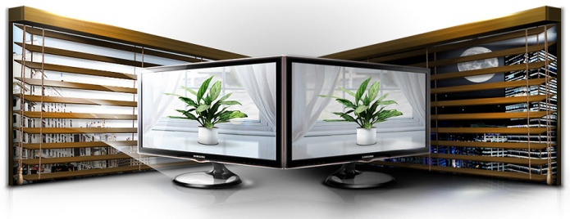
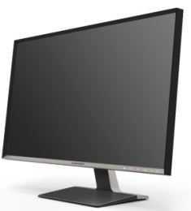
Особенности монитора серии SD850
Изображение
Особенности
DisplayPort 1.2 version
HDMI 1.4 version
DVI-D Dual-link
Разрешение WQHD 2560 x 1440
Матрица 1млрд цветов, sRGB 100%
Широкие углы обзора (178/178)
PIP/PBP, Автоповорот меню
Концентратор USB3.0 x 4
DVI-DL x1, DP x1, HDMI x1
Эргономичная подставка
Эко сертификация
Регулировка по высоте (130 мм)
Поворот в плоскости стола
Наклон экрана (-5º-+20º)
Портретный режим (PIVOT)
Низкое энергопотребление
Сертификат TCO
Датчик Освещения

Slide 18
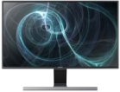
Модельный ряд LED-телевизоров (LT)
2013
2014
JUN
Разрешение Full HD
Тонкая рамка
Цифровой ТВ-тюнер DVB-T2
Картинка в Картинке (PIP+)
Режим Football Mode и Zoom In
TD590
23,6
27
TD391
JUL
Разрешение Full HD
Дизайн TOC. Белый.
Цифровой ТВ-тюнер DVB-T2
Картинка в Картинке (PIP+)
Режим Football Mode и Zoom In
23,6
TD390
JUN
Разрешение Full HD
Дизайн TOC. Черный.
Цифровой ТВ-тюнер DVB-T2
Картинка в Картинке (PIP+)
Режим Football Mode и Zoom In
23,6
27
TD310
JUN
Разрешение HD ready
Цифровой ТВ-тюнер DVB-T2
Картинка в Картинке (PIP)
Режим Football Mode
23,6
27,5
TC370
Цифровой ТВ-тюнер DVB-T2
Картинка в Картинке (PIP+)
23
TC350
Цифровой ТВ-тюнер DVB-T2
Картинка в Картинке (PIP+)
18,5
21,5
Notes:
18

Slide 19
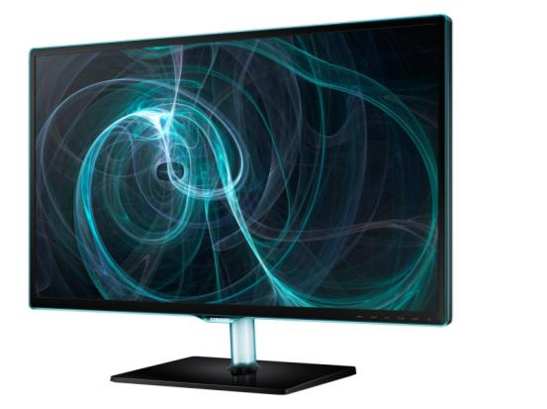
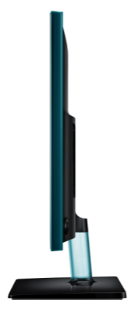
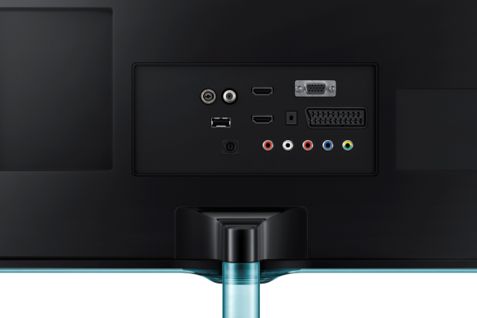
LED телевизор (LT) Серия 3 (TD390/TD391)
Дизайн TOC
Цифровой ТВ-тюнер DVB-T2
Малое время отклика 5 мс
PLS матрица с широкими углами обзора
D-Sub x 1, HDMI x 2
Динамики 5 Вт. х 2 канала
Возможность крепления на стену (VESA)
Connect Share (USB x 1 порт)
Картинка в Картинке (PIP+)
Football Mode +Zoom In
Модификация с белым цветом корпуса (TD391)
интерфейсы
D-Sub x 1, HDMI x 2
Notes:
19

Slide 20
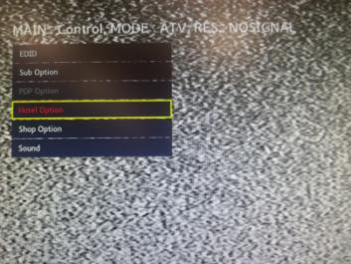
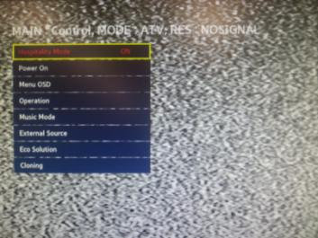
Отельный режим (Hotel Mode)
Установка минимального и максимального уровня звука
Установка определенного уровня звука при включении ТВ
Блокировка меню телевизора
Возможность блокировки отдельных пунктов меню
Возможность блокировки всех или отдельных кнопок пульта Д/У
Возможность принудительного включения энергосберегающих функций. (Автоматическая регулировка яркости экрана, контрастности и размера экрана в зависимости от выбранного режима)

Slide 21
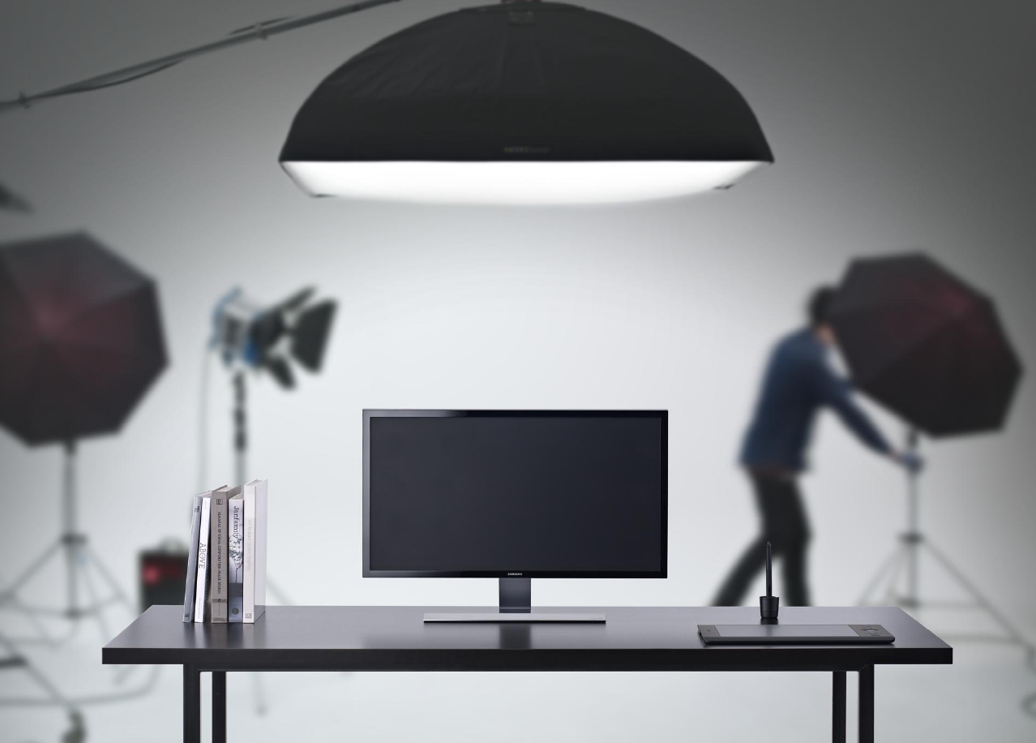
Спасибо
за внимание!

